Slide 1

¡BIENVENIDOS!
MIÉRCOLES DE CENIZA
COMUNIDAD PARROQUIAL CRISTO REDENTOR –VALLADOLID-

Slide 2
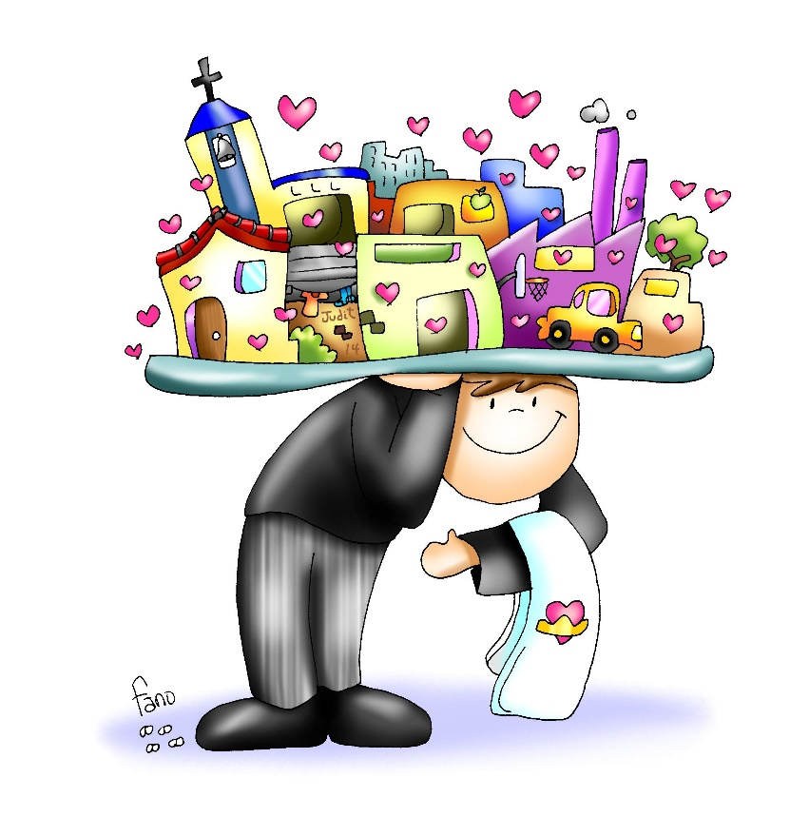

DONA TU VIDA
Una noche de sudores
con la barca en el mar,
mientras el cielo aclara ya,
mirabas tus redes vacías.
Pero hay alguien que te llama
y otros mares te enseñará,
en el corazón del hombre
sus redes echará.
1/2

Slide 3
Dona toda tu vida
como María
al pie de la Cruz.
Y serás siervo de cada hombre,
siervo por amor,
sacerdote de la humanidad.
2/2

Slide 4

MIÉRCOLES DE CENIZA

Slide 5


ESCUCHA TÚ LA PALABRA
Escucha tú
la Palabra de Dios,
no sólo con tus oídos,
también con tu corazón.
Escucha tú la palabra de Dios;
estate siempre atento a su voz.

Slide 6
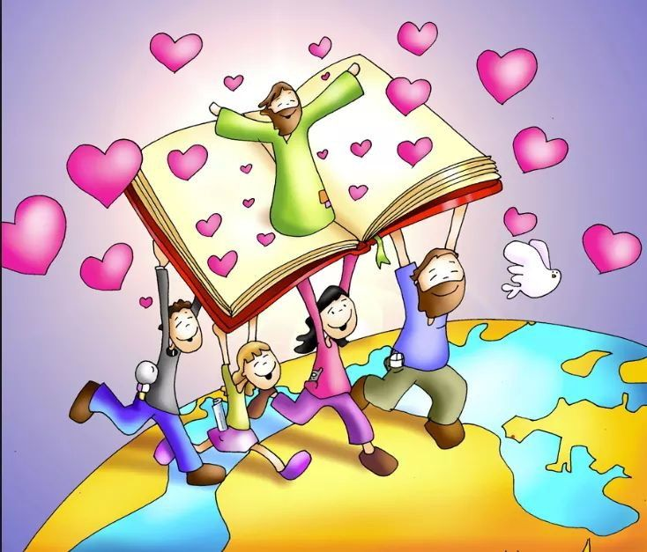
LITURGIA DE LA PALABRA
PRIMERA LECTURA: Profecía de Joel
SALMO:
Misericordia, Señor, hemos pecado.
SEGUNDA LECTURA:
Segunda carta del apóstol
san Pablo a los Corintios

Slide 7

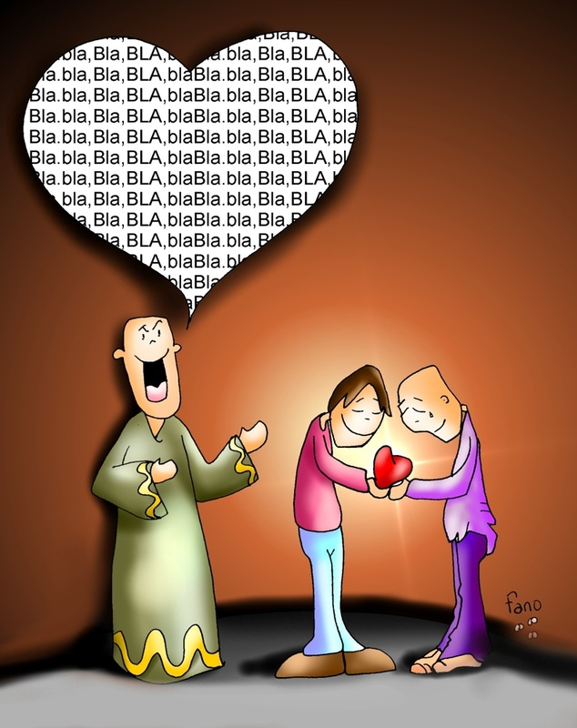
MIÉRCOLES DE CENIZA
Mateo 6
Tu Padre, que ve en lo secreto, te recompensará.

Slide 8
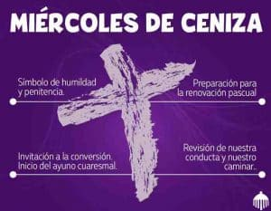
BENDICIÓN E IMPOSICIÓN
DE LA CENIZA

Slide 9

YO NO SOY NADA
Yo no soy nada, y de polvo nací
Pero Tú me amas, y moriste por mí.
Ante la cruz, sólo puedo exclamar,
Tuyo soy, tuyo soy.
Toma mis manos, te pido,
Toma mis labios, te amo,
Toma mi vida, ¡Oh, Padre! Tuyo soy... (Bis)
1/2

Slide 10
Cuando de rodillas, yo te miro Jesús,
veo tu grandeza y mi pequeñez.
¿Qué puedo darte yo?, tan solo mi ser.
Tuyo soy, tuyo soy.
Toma mis manos, te pido,
Toma mis labios, te amo,
Toma mi vida, ¡Oh, Padre! Tuyo soy... (Bis)
2/2

Slide 11
ENTRE TUS MANOS
Entre tus manos está mi vida, Señor.
Entre tus manos pongo mi existir.
Hay que morir, para vivir.
Entre tus manos confío mi ser.
Si el grano de trigo no muere,
si no muere sólo quedará.
Pero si muere en abundancia dará
un fruto eterno que no morirá.
Hay que morir, para vivir.
Entre tus manos confío mi ser.

Slide 12

CREDO de Nicea - Constantinopla
y subió al cielo,
y está sentado a la derecha del Padre;
y de nuevo vendrá con gloria
para juzgar a vivos y muertos,
y su reino no tendrá fin.
Creo en el Espíritu Santo,
Señor y dador de vida,
que procede del Padre y del Hijo,
que con el Padre y el Hijo
recibe una misma adoración y gloria,
y que habló por los profetas.
Creo en la Iglesia,
que es una, santa, católica y apostólica.
Confieso que hay un solo bautismo
para el perdón de los pecados.
Espero la resurrección de los muertos
y la vida del mundo futuro.
Amén.
"Creo en un solo Dios,
Padre todopoderoso,
Creador del cielo y de la tierra,
de todo lo visible y lo invisible.
Creo en un solo Señor, Jesucristo,
Hijo único de Dios,
nacido del Padre antes de todos los siglos:
Dios de Dios, Luz de Luz,
Dios verdadero de Dios verdadero,
engendrado, no creado,
de la misma naturaleza del Padre,
por quien todo fue hecho;
que por nosotros los hombres,
y por nuestra salvación bajó del cielo,
y por obra del Espíritu Santo
se encarnó de María, la Virgen,
y se hizo hombre;
y por nuestra causa fue crucificado
en tiempos de Poncio Pilato;
padeció y fue sepultado,
y resucitó al tercer día, según las Escrituras,

Slide 13



CREDO de los apóstoles
Creo en Dios, Padre Todopoderoso,
Creador del cielo y de la tierra.
Creo en Jesucristo, su único Hijo,
Nuestro Señor, que fue concebido por
obra y gracia del Espíritu Santo,
nació de Santa María Virgen;
Padeció bajo el poder de Poncio Pilato,
fue crucificado, muerto y sepultado,
descendió a los infiernos,
al tercer día resucitó de entre los muertos,
subió a los cielos y está sentado a la
derecha de Dios, Padre todopoderoso.
Desde allí ha de venir a juzgar
a vivos y muertos.
Creo en el Espíritu Santo,
la santa Iglesia católica,
la comunión de los santos,
el perdón de los pecados,
la resurrección de la carne
y la vida eterna.
Amén.

Slide 14


Respondemos:
Te rogamos, óyenos.

Slide 15
EN MI DEBILIDAD
En mi debilidad me haces fuerte,
en mi debilidad me haces fuerte,
sólo en tu amor me haces fuerte,
sólo en tu vida me haces fuerte,
en mi debilidad te haces fuerte en mí.(bis)

Slide 16
“Orad, hermanos, para que este sacrificio, mío y vuestro,
sea agradable a Dios, Padre todopoderoso “
Todos: “El Señor reciba de tus manos este sacrificio, para alabanza y gloria de su Nombre, para nuestro bien y el de toda su Santa Iglesia”

Slide 17

PLEGARIA EUCARÍSTICA
El Señor esté con vosotros
Y con tu espíritu.
Levantemos el corazón.
Lo tenemos levantado hacia el Señor.
Demos gracias al Señor nuestro Dios.
Es justo y necesario.

Slide 18


SANTO ES EL SEÑOR
Santo, Santo, Santo es el Señor,
Dios del universo.
Llenos están el cielo y la tierra
de su gloria.
Hosanna en el cielo.
Bendito el que viene
en el nombre del Señor.
Hosanna en el cielo.

Slide 19

El pan y el vino se transforman en el Cuerpo y en la Sangre de Jesús.
CONSAGRACIÓN

Slide 20

Éste es el Sacramento de nuestra fe.
Todos: Anunciamos tu muerte,
proclamamos tu Resurrección.
¡Ven, Señor Jesús!

Slide 21






Padre Nuestro
que estás en el
Santificado sea tu nombre
Venga a nosotros tu
Hágase tu voluntad
en la como en el
Danos hoy nuestro de cada día
Perdona nuestras ofensas
como también nosotros
perdonamos a los que nos ofenden
No nos dejes caer en la tentación
y líbranos del mal.

Slide 22
… esperamos la venida gloriosa de nuestro Señor Jesucristo.
Todos: Tuyo es el Reino, tuyo el poder y la gloria, por siempre, Señor.

Slide 23

RITO DE LA PAZ
… La paz del Señor esté siempre con vosotros.
Todos: Y con tu espíritu.
…Daos fraternalmente la paz

Slide 24

PAZ SEÑOR
Paz Señor, en el cielo, en la tierra,
paz Señor en las olas del mar.
Paz Señor en las flores que mueve
sin saberlo la brisa al pasar.
Tú que haces las cosas tan bellas
y les das una vida fugaz,
pon Señor tu mirada sobre ellas
y devuelve a los hombres la paz.
Paz, paz, paz, Señor.
Paz, paz, paz y amor. (bis)

Slide 25
Éste es el Cordero de Dios que quita el pecado del mundo. Dichosos los invitados a la mesa del Señor.
Todos:
Señor, no soy digno de que entres en mi casa, pero una palabra tuya bastará para sanarme.

Slide 26
MIÉRCOLES DE CENIZA

Slide 27
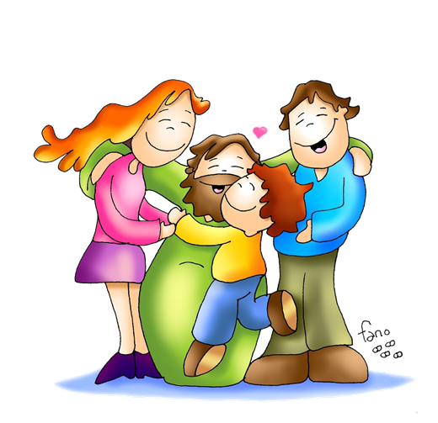
NADIE TE AMA COMO YO
Cuánto he esperado este momento,
cuánto he esperado que estuvieras así.
Cuánto he esperado que me hablaras,
cuánto he esperado que vinieras a mí.
Yo sé bien lo que has vivido,
yo sé bien lo que has llorado,
yo sé bien lo que has sufrido,
pues de tu lado no me he ido.
1/4

Slide 28
Pues nadie te ama como yo,
pues nadie te ama como yo.
Mira a la cruz,
esa es mi más grande prueba.
Nadie te ama como yo.
Pues nadie te ama como yo,
pues nadie te ama como yo.
Mira a la cruz fue por ti, fue porque te amo.
Nadie te ama como yo.
2/4

Slide 29
Yo sé bien lo que me dices,
aunque a veces no me hablas,
yo sé bien lo que en ti sientes,
aunque nunca lo compartas.
Yo a tu lado he caminado,
junto a ti yo siempre he ido,
aún a veces te he cargado,
yo he sido tu mejor amigo.
3/4

Slide 30
Pues nadie te ama como yo,
pues nadie te ama como yo.
Mira a la cruz,
esa es mi más grande prueba.
Nadie te ama como yo.
Pues nadie te ama como yo,
pues nadie te ama como yo.
Mira a la cruz fue por ti, fue porque te amo.
Nadie te ama como yo.
4/4

Slide 31

ODIO POR AMOR
Es tiempo de cambiar…
Es tiempo de cambiar…
Es tiempo de saber pedir perdón.
Es tiempo de cambiar en la mente de todos
el odio por amor.

Slide 32

¡Gracias, mi Dios!
Acción de Gracias

Slide 33
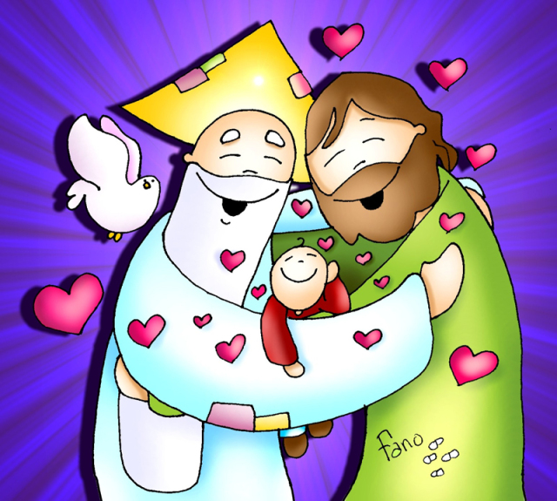
MI DIOS HERMANO
Así dame la mano y no me dejes atrás;
quiero andar contigo todo el camino que tengo que andar.
Y así, siempre mi amigo, siempre contigo podré contar.
Yo prometo serte fiel y hacer de ti mi fe.
1/3

Slide 34
Y una flor en cada esquina a tu lado plantaré,
y una estrella que sonría cuando vaya a amanecer,
y acariciaré la vida como si fuera a terminar,
y allí donde el hombre viva es allí donde estarás.
2/3

Slide 35
Mi dios hermano, mi dios obrero,
mi dios mendigo, mi dios minero,
en las montañas, en las empresas,
en las esquinas, en las acequias.
No un dios de barro, no un dios de feria,
no un dios de templo de oro embriagado.
Mi dios mendigo, mi dios hermano,
han hecho astillas de tu madero.
3/3

Slide 36
MIÉRCOLES DE CENIZA

